Slide 1
人 工 智 能
第五章 启发式搜索
徐长明

Slide 2
主要内容
定义“好”的函数——估值函数
  盲目搜索(Uninformed Search)
  贪婪最佳优先搜索(Greedy Best First)
  启发式搜索(Heuristic Search)——A搜索
A*搜索：最小化全局代价函数的树搜索
  A*的启发函数
  空间限制——OPEN表
如何设计启发函数
  启发函数的设计原则
实例剖析：用A*解八数码问题

Slide 3
估值函数
估值函数
  令f(n)是搜索算法用于量化各结点“好/坏程度”的函数，称为估值函数。
  搜索算法总是优先搜索估值函数认为“最好”的结点。
  以后约定：f(n)越小，则结点n就越好。
在盲目搜索算法中
  深度优先：f(n)=1/d(n)
  宽度优先：f(n)=d(n)
  其中，d(n)是结点n所在的深度。

Slide 4

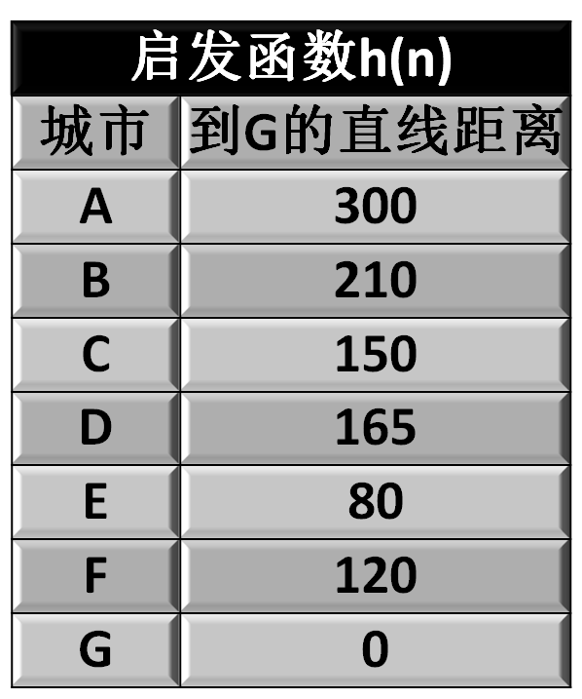
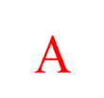
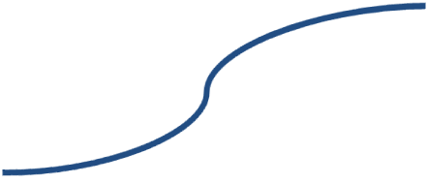




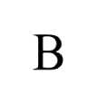

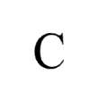








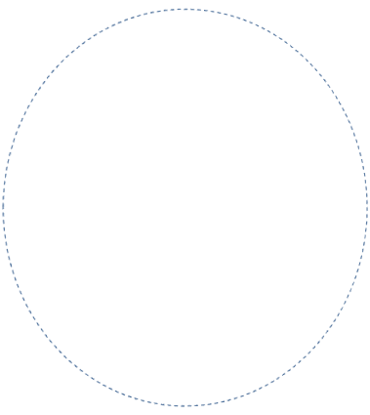
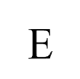
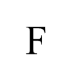
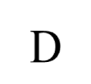









贪婪最佳优先搜索：仅以h(n)作为评估结点n好坏程度的依据。
例1 寻找从城市A到城市G的最短路径

Slide 5
贪婪最佳优先搜索非完备非最优。
例：考虑右图。欲求从S到G的最短路径。
  设函数h(n)表示结点n到G的直线距离。其中，h(A) > h(B) > h(C)。
  贪婪最佳优先算法根据h(n)的大小决定优先扩展哪个结点。
  贪婪最佳优先搜索会出现死循环：
  S→B→C→B→C→...→B→C→...
贪婪最佳优先搜索可剪枝。
C
G
B
S
D
A

Slide 6
盲目搜索
  利用状态空间的拓扑结构，仅基于实际已经付出的代价决定未来探索的方向。
贪婪搜索
  利用程序所掌握的领域知识，仅基于对未来抵达目标可能付出代价的估计决定探索的方向。
更好的出路：以史为鉴，展望未来——启发式的思想
  既不能忽视实际已经付出的代价——g(n)
  也不能忽视对未来付出代价的估计——h(n)
  优先搜索具有全局最优代价的结点——g(n)+h(n)

Slide 7
启发式搜索算法
若搜索算法的估值函数定义为
f(n) = g(n) + h(n)
则称为启发式搜索算法，或称A算法。其中，
  g(n)：从初始结点s到结点n的当前最佳路径的实际代价。
  h(n)：从结点n到距离最近的目标结点g_{n}的最佳路径的估计代价。
  f(n)：从初始结点s，经由结点n，到离n最近的目标状态g_{n}的当前最佳路径的估计代价。

Slide 8
考察f(n)的特殊情况
  h(n)=0，无信息（盲目）搜索。（仅考虑历史+无剪枝+可能完备+可能最优）
  g(n)=0，贪婪搜索。（仅考虑未来+有剪枝+可能不完备+可能非最优）
在搜索过程中，对于任意的n，有
  搜索过程中只关注更小的g(n)值；换言之，g(n)本身又是个搜索算法，搜索过程会产生一个单调递减的数值序列。
  h(n)表达了程序关于当前结点n还需要付出多少努力才能抵达目标状态的知识，并量化了该认识；h(n)是真正数学意义上的函数，给定输入n，其函数值h(n)是恒定不变的。
  f(n)的值是单调递减的。

Slide 9
通常，启发值h(n)和真实值h*(n)会有差距，其中
  悲观的估计：h(n) ≥ h*(n)
  乐观的估计：h(n) ≤ h*(n) (回忆之前的约定：h越小越好)
  其它的估计：h(n) ? h*(n)
若对任意节点n，h(n) ≤ h*(n)，且对所有目标节点G有h(G)=0，则该启发式搜索称之为A*搜索。
可纳性。启发函数对任意节点n满足满足h(n) ≤ h*(n)，则称该算法是可纳的，称启发函数h具有可纳性。
根据A*定义，所有A*搜索都是可纳的。

Slide 10





A*搜索最短路径的过程
考虑将A*搜索用于树搜索。即，下述过程没有考虑状态重复的问题。(a)～(e)描述了搜索的几个阶段。
A
A
B
C
D
g(A)=0
h(A)=300
f(A)=300
270+210
=480
245+150
=395
265+165
=430
(a) 初始状态
(b) 扩展A之后

Slide 11







A
B
C
D
f(D)=430
f(B)=480
B
A
E
395+210
=605
490+300
=790
370+80
=450
(c) 扩展C之后

Slide 12


A
B
C
D
f(D)=430
f(B)=480
A
G
B
A
E
530+300
=830
480+0
=480
f(B)=605
f(A)=790
f(E)=450
(d) 扩展D之后
问题：
（1）生成的搜索树中出现了目标G，算法结束了么？
（2）为什么？

Slide 13


A
B
C
D
f(B)=480
A
G
B
A
E
f(B)=605
f(A)=790
f(A)=830
f(G)=480
C
G
495+150
=645
370+100
=470
(e) 扩展E之后

Slide 14
证明：A*算法的树搜索算法是最优的。
证：令最优解G的耗散为C* 。
  对于处于最优解路径上的任意结点n，f(n)都不会高估经过n的最优解的路径耗散，即总有f(n)≤f(G)=C*。（提示：用数学归纳法。思路：给出归纳基础，初始状态s满足f(s)=h(s)≤h*(s)=f*(s)=C*；假设最优路径上结点f(n)≤f*(n)=C*；然后证n在最优路径上的直接后继n′满足f(n′)≤f*(n′)=C*即可）
  任意时刻，至少有一个最优路径上的结点n（注意已经证明f(n)≤C*）在OPEN表中；而A*总是从OPEN表中选择f值最小的结点，所以，A*永远不会从OPEN表中选择出f(m)值比C*还大的结点m。
  假设一个非最优解G′出现在OPEN表中。G′是解，故h(G′)=0，f(G′)=g(G′)+h(G′)=g(G′)>C* 。
  综上，G′不会被A*从OPEN表中选出，故算法最终将得到最优解G，而非G′。

Slide 15
一致性（或称单调性）。h(n)满足以下条件就是一致的：对于每个结点n，通过任何行动a生成的n的每个后继结点n′，满足下列三角不等式：h(n) ≤ cost(n, a, n′) + h(n′)。
试证明以下重要定理（具体证明过程略）：
  若h(n)是一致的，那么它一定也是可纳的。
  若h(n)是一致的，则沿着任何路径的f(n)值是非递减的。
一致性是比可纳性更强的要求。
  可纳性只要求全局可纳：即在从当前状态n到距离最近的s_{g}这一整段路径上，只要整体估计量不超过真实值即可。
  一致性则强调步步可纳：即在从状态n出发到距其最近的目标s_{g}这一段路径上，对任意两个紧邻结点之间的代价估计值，都不能超过紧邻结点之间的真实代价。

Slide 16
可纳性 VS. 一致性
一致的启发函数：算法从OPEN表中选出的结点其估值f(n)将逐渐增大。候选结点的估值窗口( f(n),C*]逐渐收敛，估值不在窗口内的结点将被剪枝，随着搜索推进，剪枝效果愈发明显。
可纳的启发函数：算法从其OPEN表中选出的结点,其估值可能忽大忽小。候选结点的估值窗口恒为(-∞,C*]，可以确定的是，估值超过C*的结点都被剪枝。
可纳启发 一致启发
n1
n2
n3
n4
n5
n6
......
s_{g}
h*
h(n)

Slide 17
信息度。仅从启发函数值的角度，来描述一个启发策略h₂比另一个启发策略h₁好的概念。
对于两个A*启发策略h₁和h₂，若对搜索空间中的任一状态n都有h₁(n) ≤ h₂(n) ≤ h*(n) ，就称策略h₂比h₁具有更多的信息度（或h₂比h₁更占优）
按右图：h₂比h₁信息度更多。意味着使用h₂的A*将比使用h₁的A*少搜一些结点，或者说剪枝更多。
须注意的是：更多的信息性需要更多的计算h(n)时间，从而可能抵消或超出剪枝所带来的收益！
h*
h₂
h₁
h(n)

Slide 18
例2 八数码问题的两个可纳的启发函数。
  h₁(n) = “x与s_{g}相比， 错位数字的曼哈顿距离之和”；
  h₂(n) = “x与s_{g}相比，错位数字的数目”。
根据定义，对于下图的状态x和s_{g}有，h₁ (x) = 6 ；h₂ (x) = 5。
请思考：h₁和h₂也是一致的启发函数。为什么？
2 | 8 | 3
1 |  | 5
7 | 6 | 4
1 | 2 | 3
8 |  | 4
7 | 6 | 5
当前状态x
目标状态s_{g}

Slide 19
设计A*的启发函数的一般方法
  松弛
    h*(n)不能通过简单计算得到；否则，原问题就可能简单到无需借助通用搜索算法来解决的程度。
    松弛构造了一个新问题，而新问题的h_{new}*(n)容易计算，并且是原问题h*(n)的下界，因此h(n)=h_{new}*(n)是原问题的一个可纳启发。
  多个启发函数的复合。若已有多个可纳的启发函数，但算法只用一个启发函数。复合让算法唯一的启发函数可以付出极小代价，却可以博采众多启发函数的长处。
  子问题。若h*(n)所对应的路径中的部分代价h_{part}*(n)（应该更容易计算）可以精确计算的话，h_{part}*(n)当然可以作为h*(n)的下界，即h(n)=h_{part}*(n)≤h*(n)。
  不相交子问题之和。将原问题分而治之，要求分解后的各子问题之间相互独立。累加各子问题最优解代价的下界之和作为原问题最优解的可纳估计。

Slide 20
松弛
放宽了问题的行动（操作）限制，称为松弛。松弛后的行动规则定义了一个新问题，称为松弛问题。
为什么需要根据原问题构造一个松弛问题？
  直接计算（原问题的启发函数）h_{org}*(n)太难，以致于能去估计它就不错了；与原问题的h_{org}*(n)比较，直接计算（松弛问题的启发函数）h_{slash}*(n)的确切值也不是太难。——计算上的可行性。
  h_{slash}*(n)是h_{org}*(n)的下界。因为，松弛操作可能将原问题中必须付出更多代价的剩余路径给短路了，进而在松弛问题中付出较少代价即可抵达目标。将松弛问题计算h_{slash}*(n)的函数作为原问题的可纳启发h(n)，即h_{org}(n)=h_{slash}*(n)≤h_{org}*(n)。——启发函数的可纳性。

Slide 21
以八数码为例。
  行动的严格描述：A与B水平或垂直相邻，且B是空的，则A可以移动到B。
  松弛a：数字可以从方格A移动到方格B，若A、B相邻；
  松弛b：数字可以从方格A移动到方格B，若B是空的。
  松弛c：数字可以直接从方格A移动到方格B。
分别以松弛问题a、b、c来定义可纳的启发函数h_{a}、h_{b}、h_{c}。
请尝试证明以下结论：
  h_{c}(n)的信息性比h_{b}(n)更少。
  h_{b}(n)的信息性比h_{a}(n)更少。
不要忽视：在计算代价上h_{a}(n)<h_{b}(n)<h_{c}(n)。

Slide 22
多个启发的复合
问题：如果有多个可纳式启发函数可用，h₁, h₂, …, h_{n} ，选择哪个最好？
难点：有时候，无法通过信息度来比较一个启发函数严格优于另一个。换言之，对于同一个问题，处在某些状态n时，有h₁(n) ≤ h₂(n)；但对于另一些状态m，则有h₁(m)≥h₂(m)。该怎么取舍？
解决办法：可以通过定义多个函数的复合
h(n)= max{h₁(n), h₂(n), …, h_{n}(n)}
来获得在问题状态空间中任意状态n上最好的启发。

Slide 23
两个启发函数的复合
h₁(n)≤h*(n)，h₂(n)≤h*(n)。显然，h₃(n)≤h*(n)。且h₃将比h₂和h₁剪掉更多的结点。
h₃= max{h₁, h₂}
h*
h*
h₁
h₁
h₂
h₂
h(n)
h(n)

Slide 24
子问题
子问题的最优解的耗散是完整问题的耗散下界。
  只考虑八数码中的4个数字（不关心“*”所对应数字是否移到正确的目标位置），则新问题是原问题的子问题。
  显然，模式x到 s_{g}的转换步数，是原问题的下界。
  离线计算部分模式的最优代价，并存储到模式库。
注意：虽然子问题不关心“*”所代表的具体数字，但仍有必要将各个“*”的移动步数包含在子问题最优解的代价之内。因为这样可以更好地逼近真实值。
* | 2 | 4
* |  | *
* | 3 | 1
1 | 2 | 3
* |  | 4
* | * | *
当前模式 x
目标模式 s_{g}

Slide 25

不相交子问题之和
局部最优作为整体最优的估计，固然是可纳的；但有一部分路径未纳入考虑，导致估计值离真实值较远。
能否将原问题分解成两子问题，并将子问题的最优解代价相加作为原问题最优解的估计？
8 | 2 | 4
7 |  | 6
5 | 3 | 1
* | 2 | 4
* |  | *
* | 3 | 1
8 | * | *
7 |  | 6
5 | * | *
当前状态x
1 | 2 | 3
8 |  | 4
7 | 6 | 5
1 | 2 | 3
* |  | 4
* | * | *
* | * | *
8 |  | *
7 | 6 | 5
目标状态s_{g}
_{原问题}
_{子问题1}
_{子问题2}

Slide 26
当前模式 x
目标模式 s_{g}
* | 2 | 4
* |  | *
* | 3 | 1
1 | 2 | 3
* |  | 4
* | * | *
子问题的独立性。
  以八数码的子问题为例。
  若规定最优解代价的计算中包括各个“*”的移动步数，则得到了一种非独立子问题。
  若规定最优解代价的计算中不计各个“*”的移动步数，则得到了一种独立子问题。
  独立子问题将可能与其它子问题交叉（重复计算）的部分去掉了。
当以单个子问题作为原问题的可纳估计时，用非独立子问题通常会好。
当以多个子问题之和作为原问题的可纳估计时，必须用独立子问题才容易保证可纳性的成立。

Slide 27
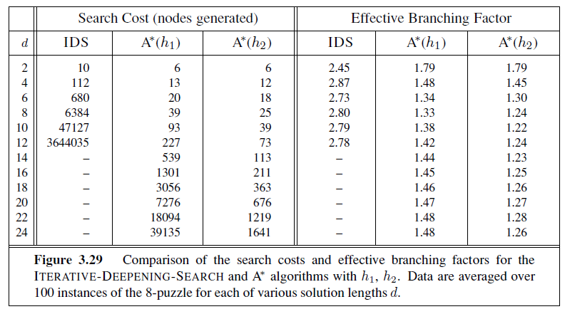
八数码问题的实验结果。随机生成1200个八数码问题。h₁是错位数启发；h₂是曼哈顿距离启发。

Slide 28
实验结果的分析。
  IDS是一种无信息搜索，因为从宏观上看，它具有宽度优先（或一致代价）搜索一样的行为，因此，该算法扩展了大量的结点，以致于最优解的深度超过12的时候就超出了时间上的限制。
  以h₁或h₂作为启发函数的A*搜索则因为扩展了较少的结点（大量结点被剪枝），在限定时间内得到了最优解。
  h₂扩展的结点数少于或等于h₁扩展的结点数。而从理论上分析，也可以证明h₂的信息性比h₁更多；更进一步，h₂所扩展的全部结点的集合是h₁所扩展的全部集合的子集。
  除了比较h₂和h₁在扩展结点数上的明显差异，也不应忽视计算h₂的代价比h₁高这一事实。在解决实际问题时，要针对具体问题，对两方面作适度折衷。

Slide 29
虽然A*在求解问题时常常可以对状态空间有效地剪枝，但是面对更复杂的问题，却往往由于内存耗尽而失败。
解决方法1：用IDA*，即迭代深化的A*。具体地，以深度优先的方式访问状态空间，用于控制迭代的变量threshold的初始值可以取h(s)，并逐步增大（比如步长delta）其数值，当一个状态的f(n)值超过了threshold，就回退到父结点，然后继续按深度优先方式搜索。
IDA*只使用了线性的内存。导致花费大量计算得到的知识却被搜索算法直接丢弃而遗忘。为此，应投入更多内存。
解决方法2：在IDA*的基础上，使用hash表。具体地，
  用固定大小的hash表，保存已经搜索过状态的相关知识。
  对于可能出现的冲突，可以采取有限的冲突处理策略，或者干脆采用简单的覆盖策略。

Slide 30
典型搜索的总结
g₁
g₁
一致代价搜索
  完备性
  最优性
  指数空间
  指数时间
  无剪枝
  仅考虑历史上已付出的代价g_{i}
g₂
g₂
g₃
g₄
g_{k-1}
g_{k}
注意
  g_{i} 扩展的结点集合由g_{i}和g_{i-1}所夹的树上的面积来表示。
  g_{i} < g_{j} (i < j)成立。

Slide 31
d=1
d=2
d=k
迭代加深搜索
  完备性
  最优性
  线性空间
  指数时间
  无剪枝
  仅考虑历史上已付出的代价（即从s到当前状态的代价）
图中阴影部分表示每次迭代所访问结点的集合。
......
第1次迭代
最大深度1的
深度优先搜索
第2次迭代
最大深度2的
深度优先搜索
第k次迭代
最大深度k的
深度优先搜索
......

Slide 32
h₁
h₂
贪婪最佳优先
  非完备性
  非最优性
  有剪枝
  仅考虑对未来的估计h_{i}（估计当前结点离目标状态的距离）
h₃
h_{k}
注意
  h_{i} 扩展的结点集合由曲线h_{i} 和h_{i -1}所夹的树上的面积来表示。
  h_{i} < h_{j} (i < j) 不必成立。
  即使h(n)不高估剩余路径代价，贪婪最佳优先也不是完备和最优的。因为剪枝的缘故，有些状态贪婪最佳优先访问不到。

Slide 33
s
f₁=g₁+h₁
历史付出代价
g(n)
g₁
n
f(n)
h(n)
未来估计代价
s_{g}
启发式搜索
  全局考虑。历史 + 未来
  有剪枝（因为贪婪最佳优先）
  可能完备和最优（因为一致代价是完备的，如果贪婪最佳优先不高估剩余代价，则启发式搜索是完备和最优的）
启发式搜索 ≈
一致代价搜索 +
贪婪最佳优先搜索

Slide 34
A*搜索
  所有估值比C*还大的结点，都将被A*搜索剪枝。
  所有估值比C*还大，比刚从OPEN表选出的结点n的估值f(n)还小的结点，都将被一致的A*搜索剪枝。
f₁=g₁+h₁
f₂=g₂+h₂
f₃=g₃+h₃
注意
  f_{i} 扩展的结点集合由曲线 f_{i} 和 f_{i -1}所夹的树上的面积来表示。
  对于一般的启发式搜索，f_{i} < f_{j} (i < j) 不必成立。
  对于一致的A*搜索，f_{i} < f_{j} (i < j)必然成立；而对于可纳的A*搜索，不一定成立。
  A*搜索的剪枝是安全的，换言之，A*不会将最优解剪枝。

Slide 35

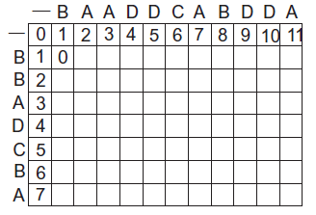
动态规划
拿到一个问题，先看看是否需要使用通用的搜索算法。
有些问题貌似困难，但仔细分析后，却发现有多项式解法。
例：字符串的最佳对齐问题。（用动态规划法解）

Slide 36
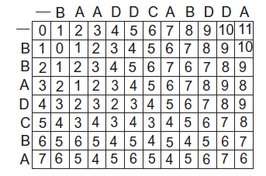
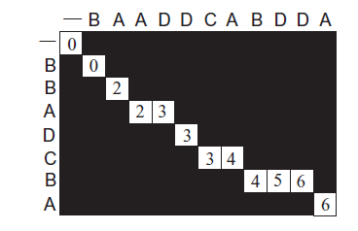
字符串最佳对齐问题的解

